Slide 1

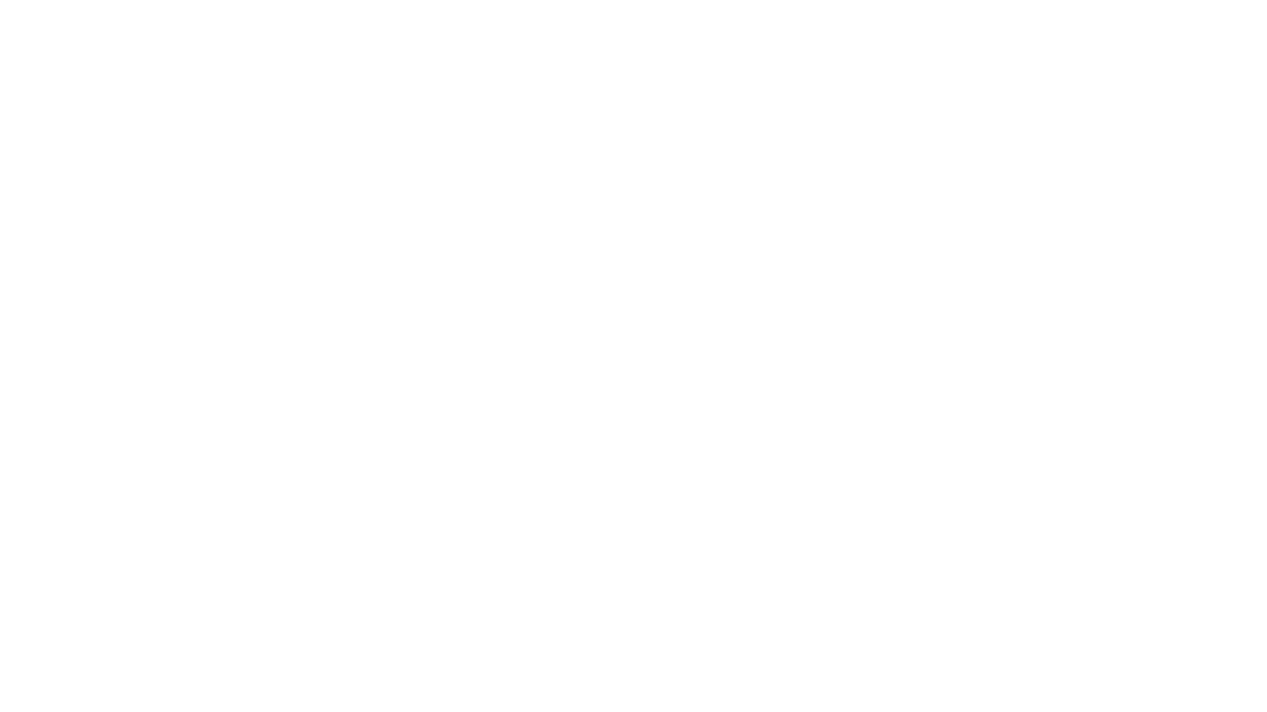
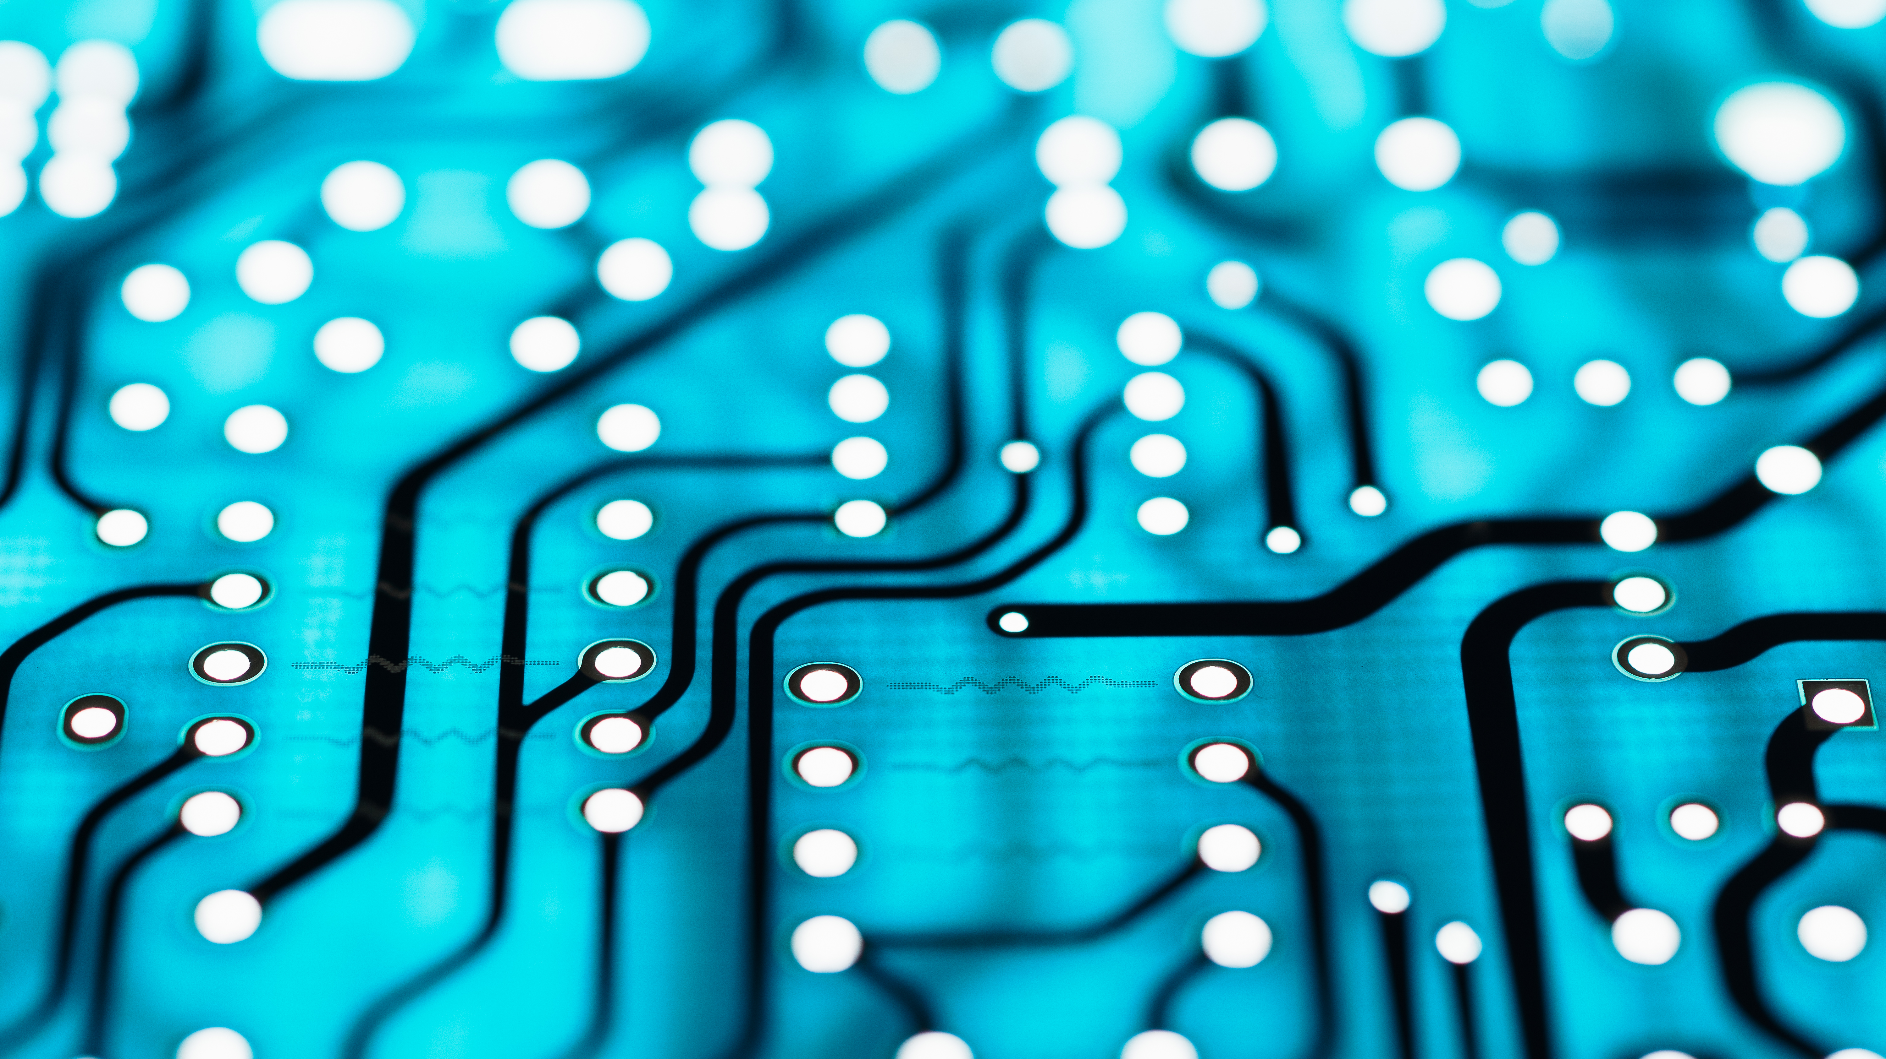
Ethercat 기반 장비제어프로그래밍
반도체 장비소프트웨어과 하이테크 송성민

Slide 2
1. 공정 선택
포토공정
포토공정의 PR 도포, 노광, 현상 프로세스를 구현

Slide 3
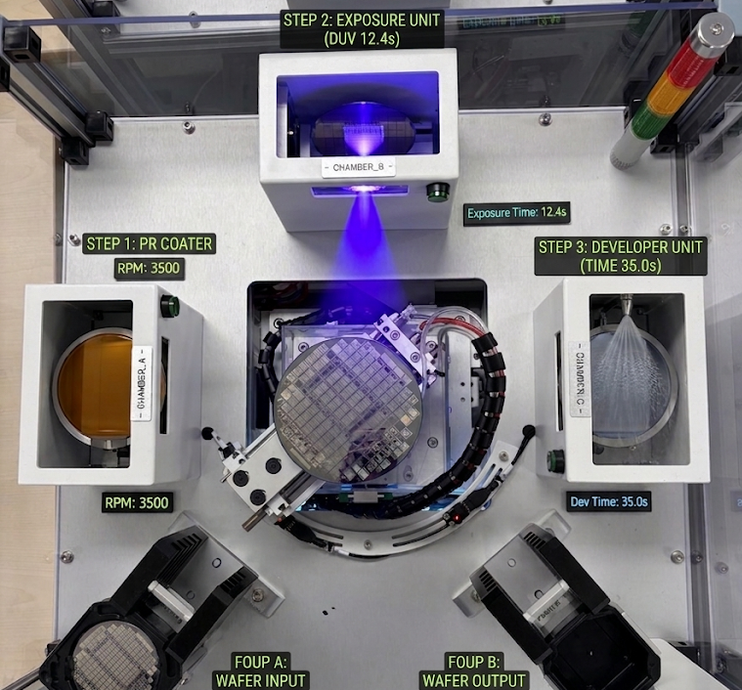
2. 메인 제어 프로세스 시나리오
단계 1: 웨이퍼 준비
이송: 로봇이 웨이퍼를 FOUP_A에서 반출
단계 2: PR 도포 공정 (Coater)
이송: 로봇이 웨이퍼를 FOUP_A에서 반출한 웨이퍼를
CHAMBER_A로 이송
단계 3: 노광 공정 (PMC 2: Exposure)
이송: 로봇이 CHAMBER_A에서 베이크가 끝난
웨이퍼를 픽업하여 CHAMBER_B로 이송

Slide 4
2. 메인 제어 프로세스 시나리오
단계 4: 현상 공정 (PMC 3: Developer)
이송: 로봇이 CHAMBER_B에서 노광된
웨이퍼를 픽업하여 CHAMBER_C로 이송
단계 5: 공정 완료 및 반출 (Unload)
이송: 로봇이 최종 현상이 완료된
웨이퍼를 픽업하여 FOUP_B로 이송

Slide 5
3. 코드 구현 계획(클래스 분류)
진입부
Program, LoginForm
화면 UI
From1, ChangePasswordform, MimicPanel
제어 매니저
AutoSequence, MotionManager, RobotManager, ChamberManager, IOManager, LogManager, WaferManager, RecipeManager, UserManager, AlarmManager, E10StateTracker
데이터 모델
Chamber, Wafer, Lot, RecipeStep, Recipe, User, Position
공통 상수*유틸
Resources, Constants, PositionConfig, IOMap, AlarmEntry

Slide 6
3. 코드 구현 계획 (구현 순서 로드맵)
UI 구현 -> EtherCAT Motion 제어 -> Digital I/O 제어
-> Robot 제어 -> Chamber 구현 -> Auto Sequence 구현
-> Alarm 및 Safety -> Wafer Tracking -> Data Logging
-> 최종 시뮬레이션 및 데이터 분석

